Slide 1
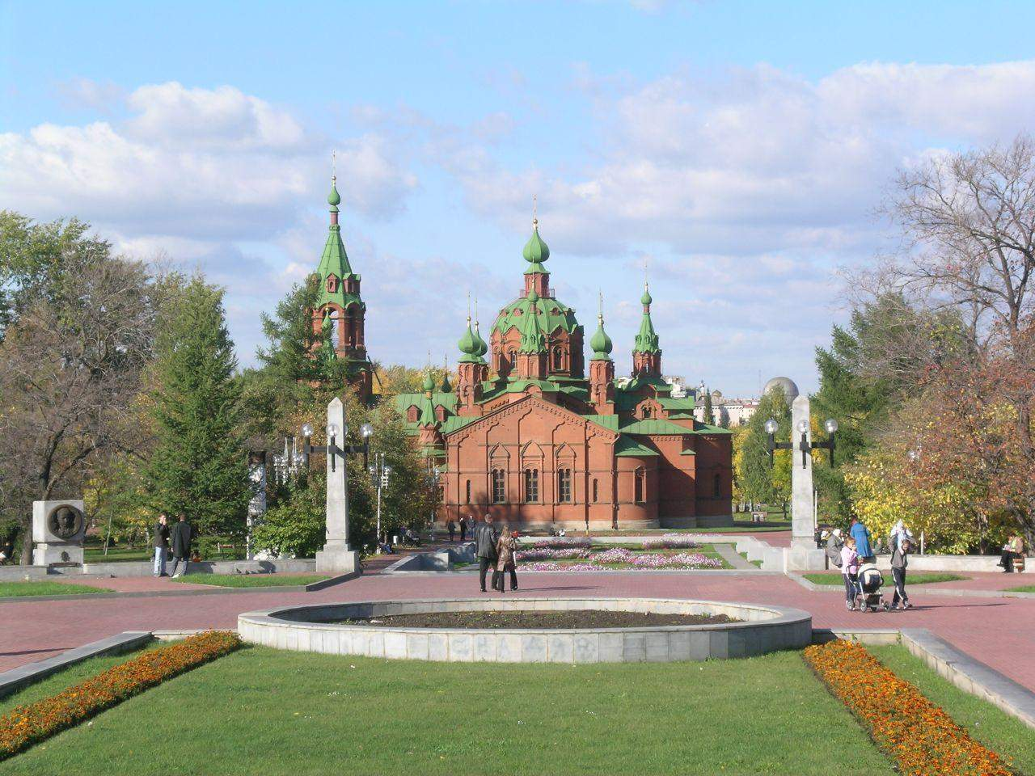



Tscheljabinsk am Ural
Alexander Jaroslawitsch
Newski Kirche
Russlands schönste Kirchen
Musik:
Russian dance
Mik Bath with the Londoner
Philharmonic Orchestra
Of Russia most beautiful churches
De Rússia a maioria de igrejas bonitas

Slide 2
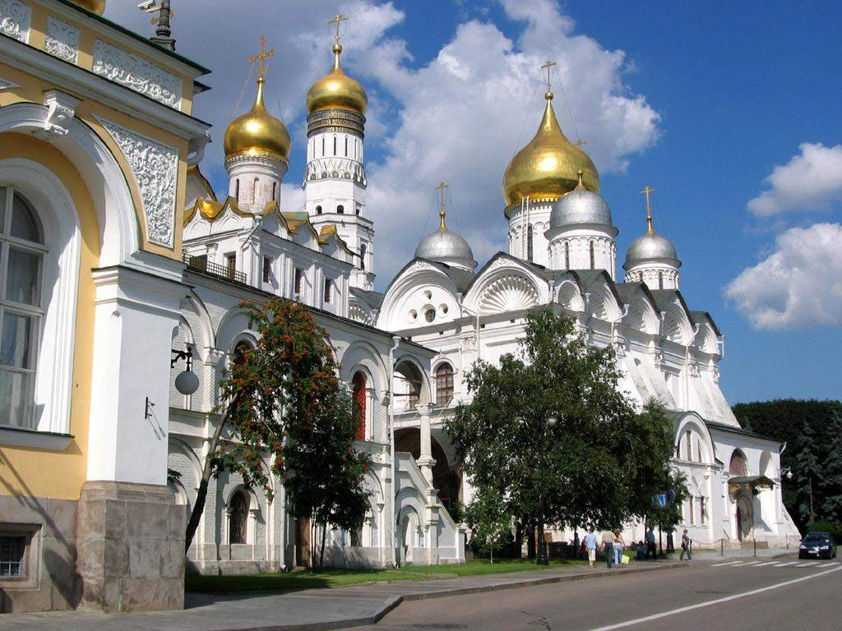
Moskau

Slide 3
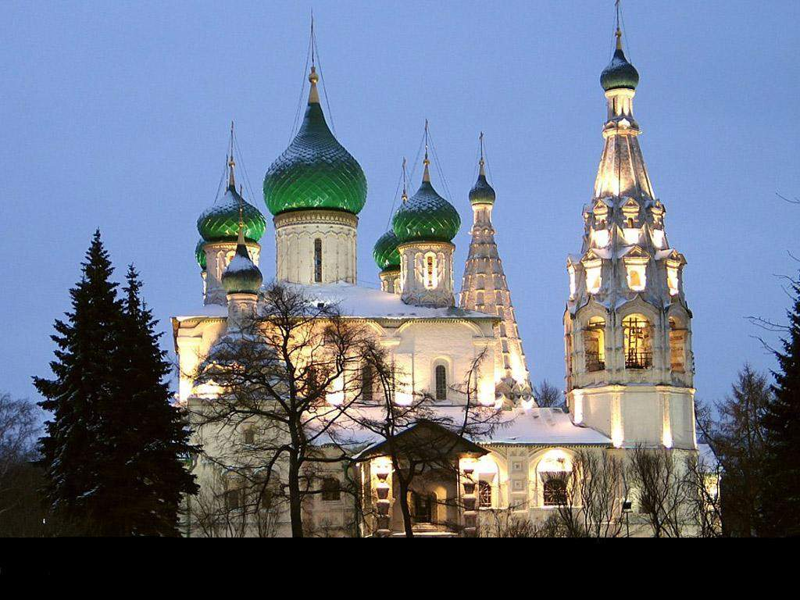
Kizh Russia

Slide 4
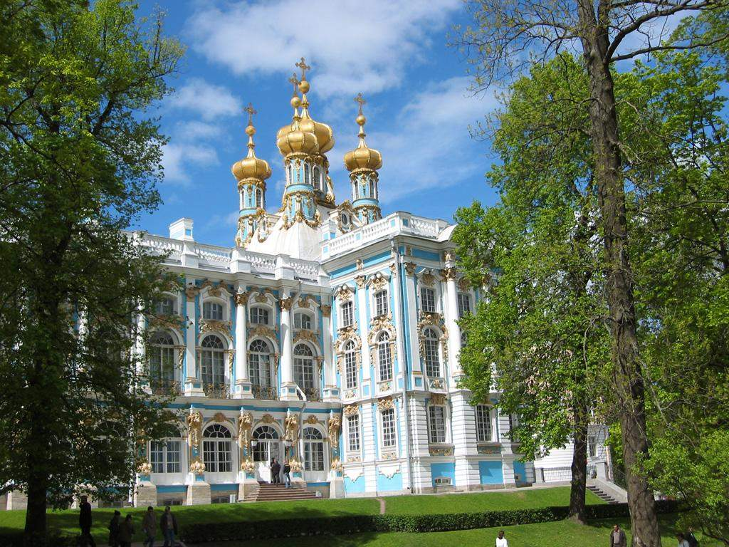
St. Petersburg

Slide 5
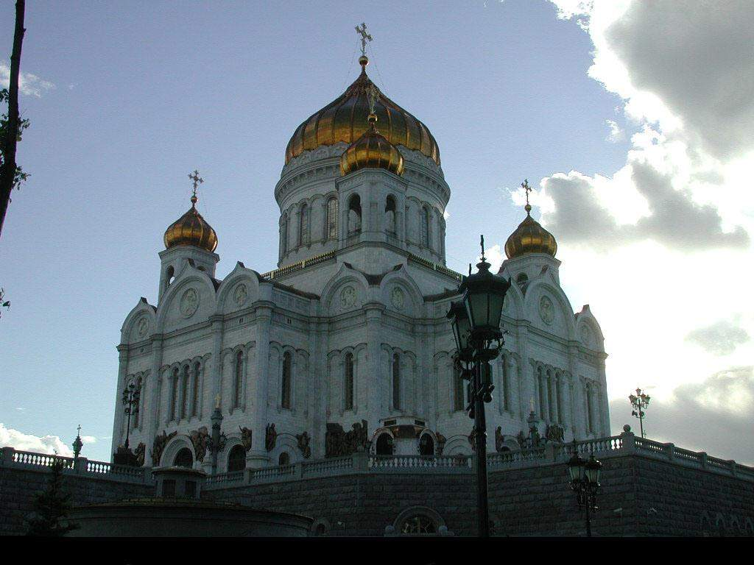
Moskau

Slide 6
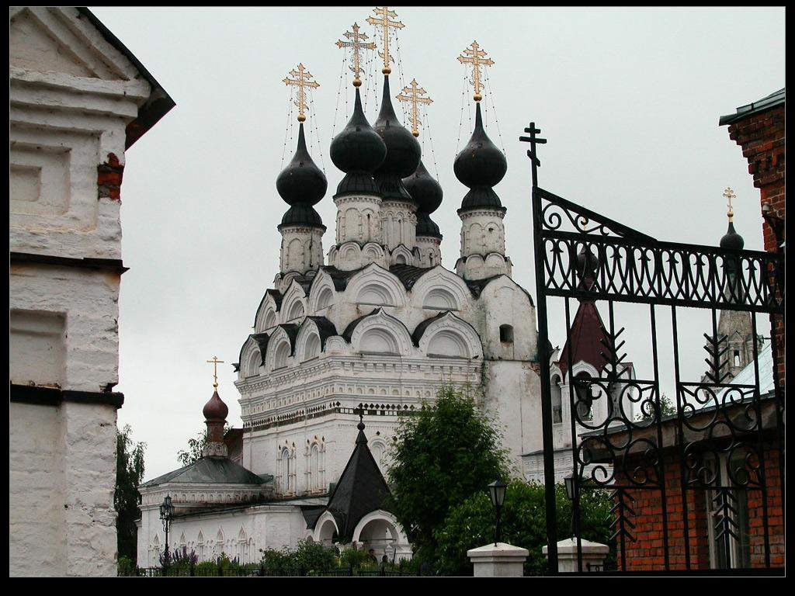
Murom – liegt in der Oblast Wladimir, 290 km östl. von Moskau

Slide 7
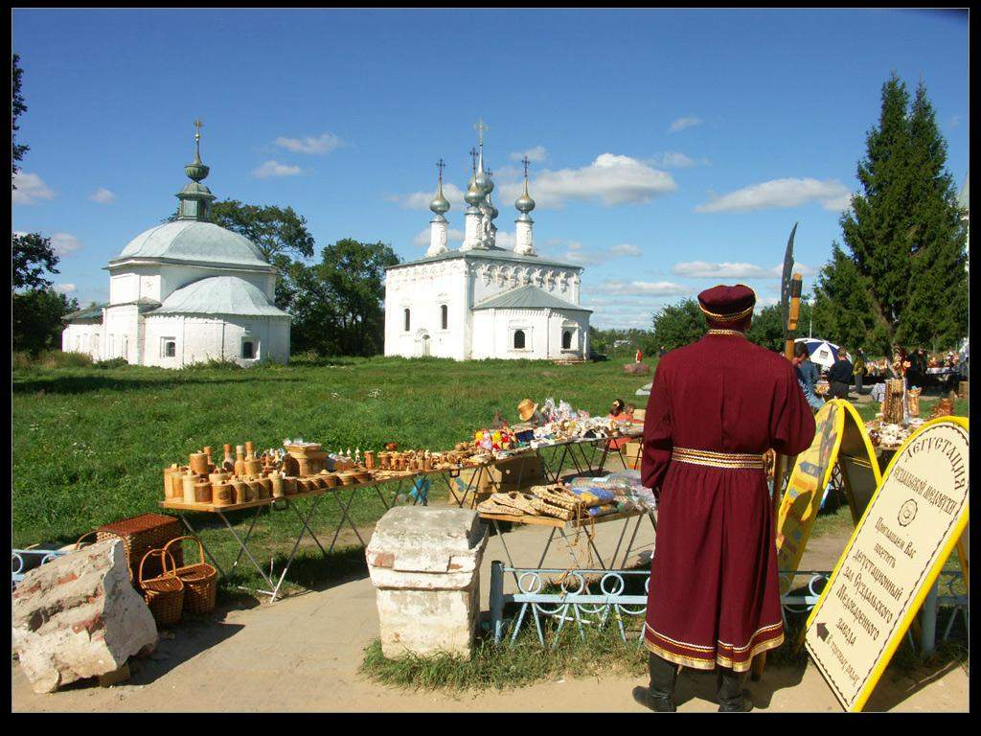
Susdal (Suzdal) liegt in der Oblast Wladimir, 220 km nordöstl. von Moskau

Slide 8
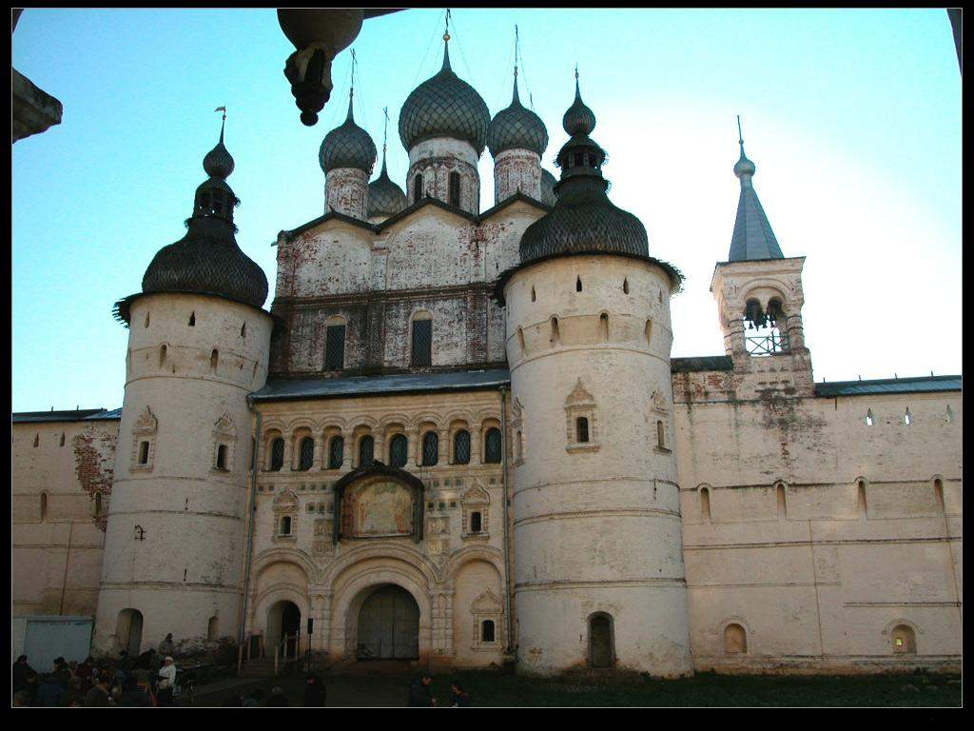
Rostow am Don (Nordkaukasus)

Slide 9
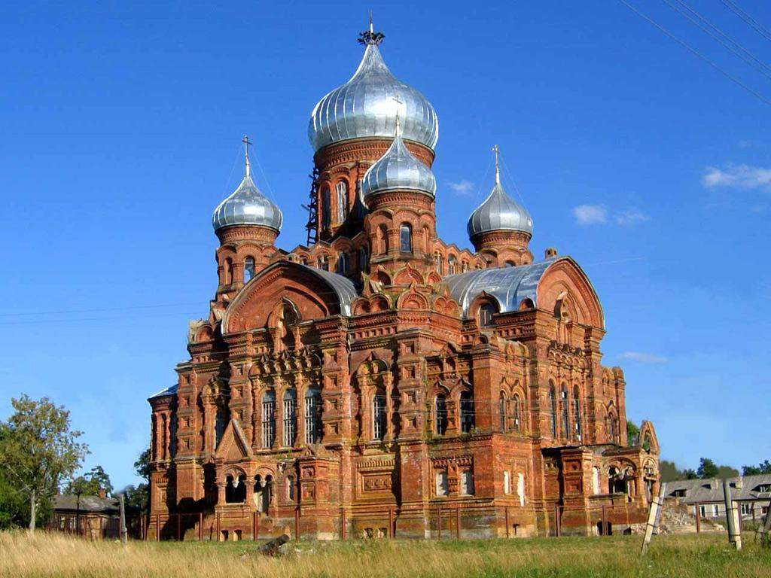
Danilow - Oblast Jaroslawl

Slide 10
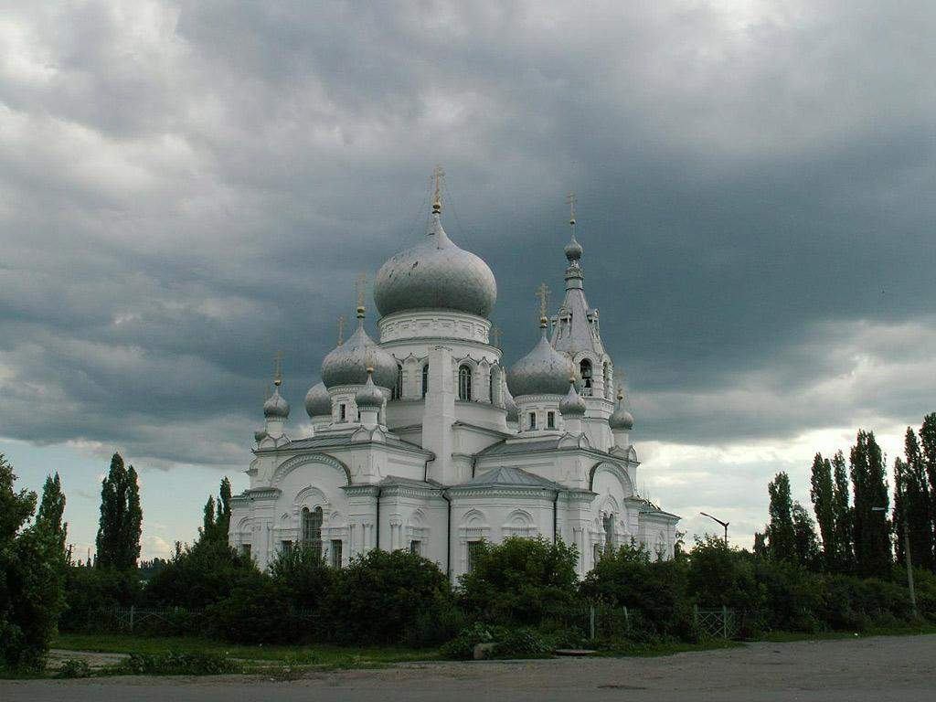
Anna ~ Oblast Woronesch

Slide 11
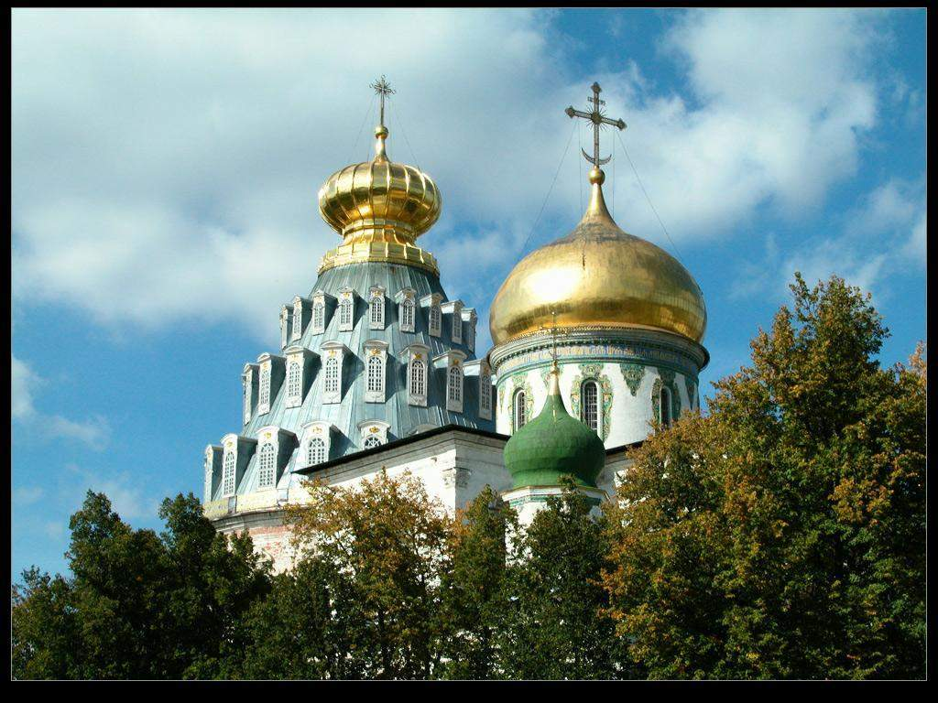
Istra – Oblast Moskau Oblast = deutsch wörtlich - Gebiet

Slide 12
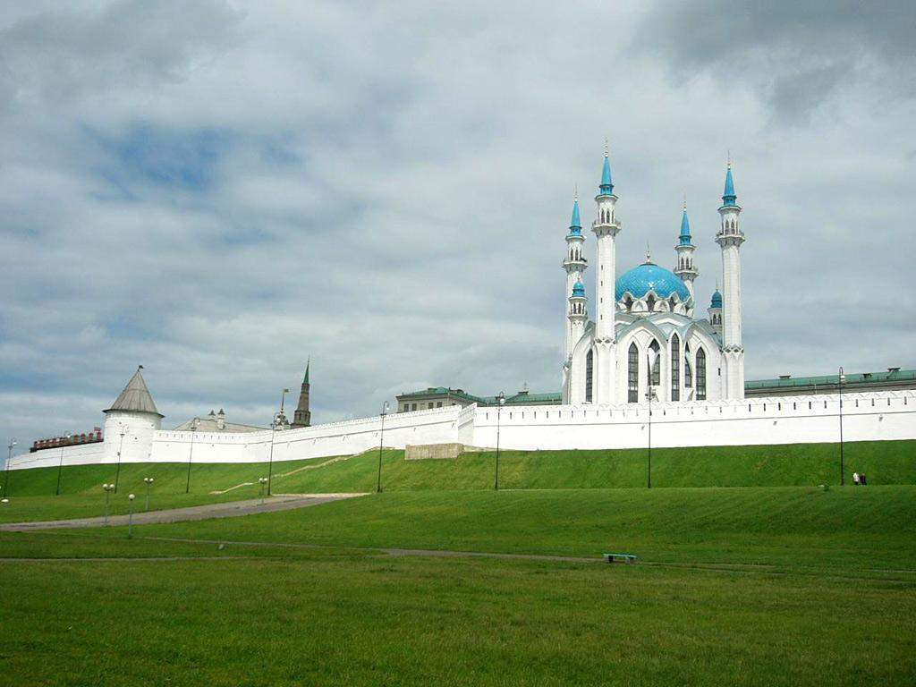
Kasan ~ Republik Tatarstan
Mail

